Slide 1
1.1 IDEALNI KUPEC
1. Katera je ena izmed klasičnih marketinških metod?
2. Kaj je treba iskati, če želimo ugotoviti karakteristike vašega idealnega kupca?
3. Kaj je treba izbrati pri vseh vaših kupcih?
4. Kaj je treba natančno določiti, ko opredeljujete svojega idealnega kupca? -> Glejte besedilo za konkretni primer!
5. Koliko lastnosti in interesov, skupnim ljudem, ki predstavljajo vašo idealnega kupca moramo opredeliti?
6. Kaj je potrebno odkriti v zvezi z željo, da stranka kupi vašo ponudbo?
7. Kdaj se ljudje odločamo, ali bomo nekaj kupili ali ne? Kdo naredi to odločitev, ki je neprimerno močnejša od človekove zavesti?
8. Koliko odločitev naredi naša podzavest, če govorimo, da živimo na avtopilotu?
9. Zakaj zavest sodeluje in prične iskati racionalne razloge oziroma izgovore, da naše hrepenenje, željo v zvezi z nakupom določene ponudbe uresniči?

Slide 2
1.1 IDEALNI KUPEC
10. Kateri dejavnik bolj vpliva na nakup ali ugoditi želji ali se izogniti bolečini?
11. Kaj je treba ugotoviti v zvezi s stranko, če želimo prodati ponudbo?
12. Klasičen primer je kriza srednjih let pri moških. Zakaj je naenkrat nastala potreba po boljšem avtu, motorju, adrenalinskem športu?
13. Kaj je treba opredeliti poleg očitnih lastnosti idealnega kupca? -> Glejte besedilo za konkretni primer!

Slide 3
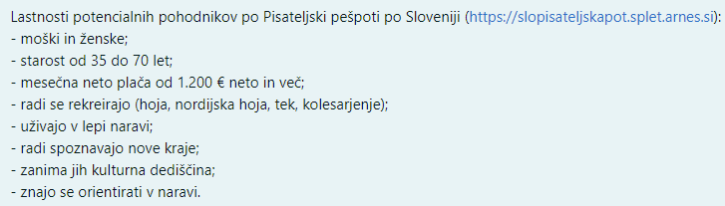

Slide 4
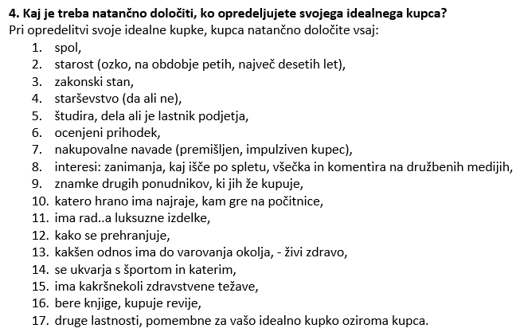

Slide 5
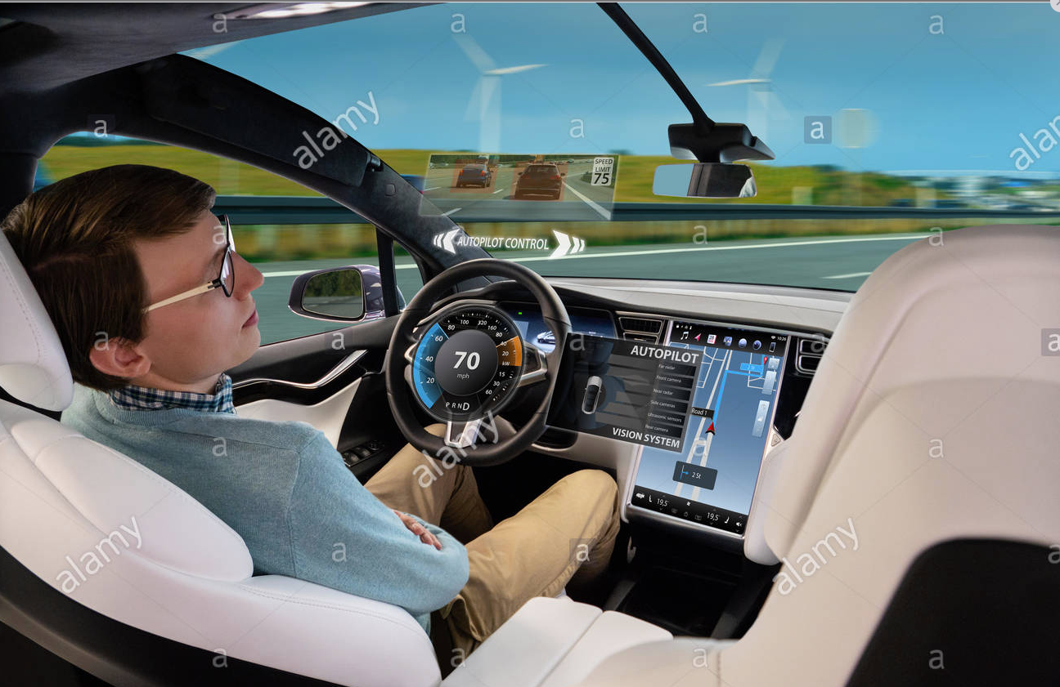

Slide 6
